Slide 1
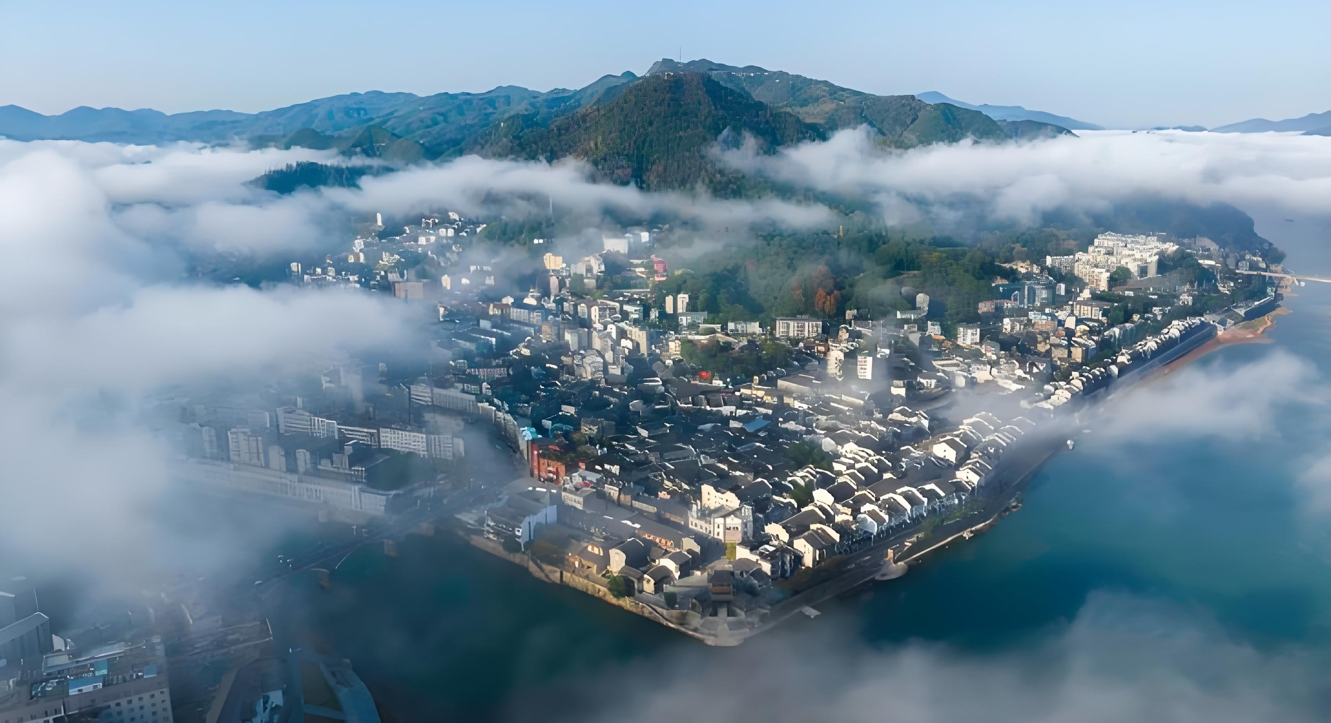
洪江区国土空间总体规划动态维护方案
—公示版—
2026年5月
洪江区自然资源局

Slide 2
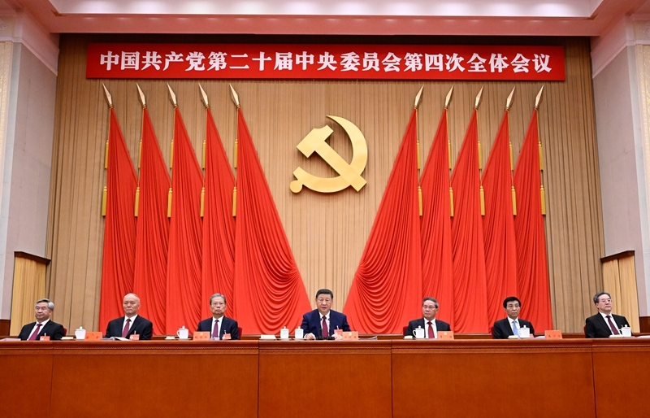
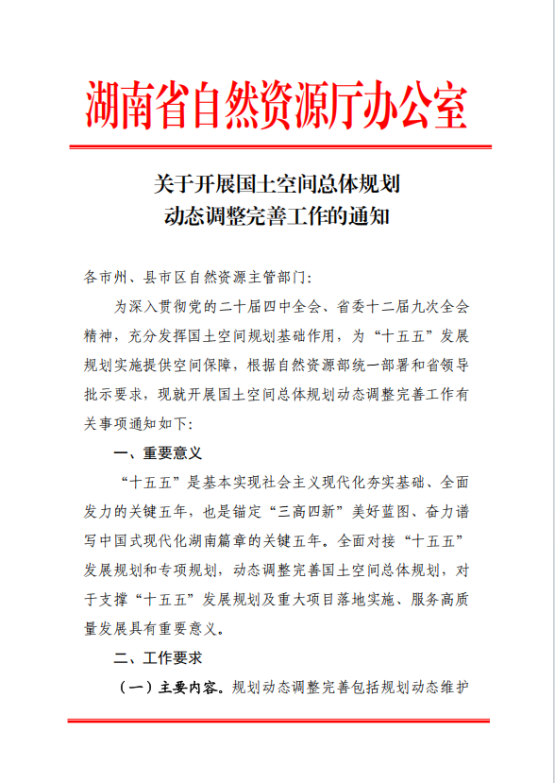
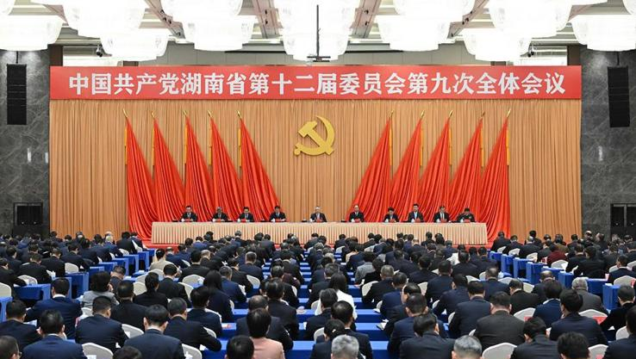
编制背景
国家层面
省级层面
为贯彻落实党的二十届四中全会精神，强化国土空间规划基础性作用，为切实开好局、起好步，立足服务经济社会高质量发展的战略高度，自然资源部全面部署国土空间总体规划动态调整完善工作，对于支撑“十五五”发展规划及重大项目落地实施具有重要意义。
根据湖南省自然资源厅2026年1月发布《关于开展国士空问总体规划动态调整完善工作的通知》文件要求，为深入贯彻党的二十届四中全会、省委十二届九次全会精神，充分发挥国土空间规划基础作用，为“十五五”发展规划实施提供空间保障，根据自然资源部统一部署和省领导批示要求，开展国土空间总体规划动态调整完善工作。

Slide 3
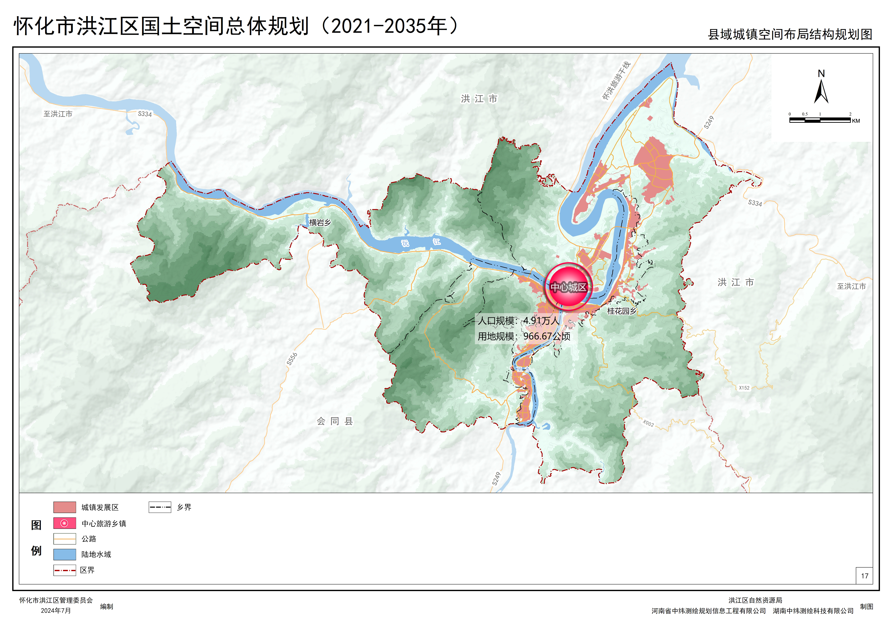
研究范围
市辖区
编制范围与《怀化市洪江区国土空间总体规划（2021—2035年）》（以下简称《规划》）保持一致，涵盖洪江区行政辖区，总面积114.47平方千米。编制期限为2026年度。
配图
中心城区
《怀化市洪江区国土空间总体规划（2021—2035年）》确定的中心城区范围，总面积9.67平方公里。

Slide 4
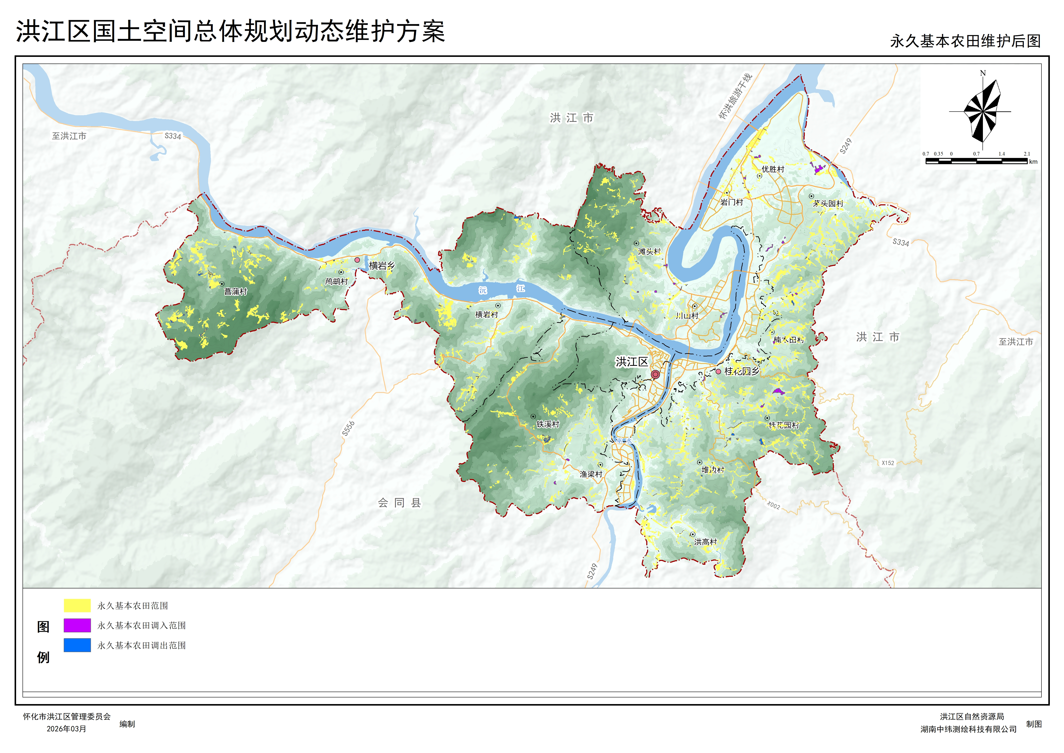
永久基本农田：实现面积不减、质量提升、布局集中
洪江区永久基本农田：0.89万亩
洪江区调出永久基本农田153.29亩。其中国土变更调查现状为非耕地，因非粮化、非农化占用，经综合研判难以恢复的91.13亩；其他不适宜继续保留为永久基本农田的62.16亩。
洪江区优化调入永久基本农田173.11亩，坡度主要为3级，其中已建成高标准农田面积29.77亩。
永久基本农田面积有增加：优化后永久基本农田面积8925.65亩，净增19.85亩；水田水浇地占比提高0.25%，高标准农田占比提高0.7%，15度以上的耕地面积减少108.75亩。

Slide 5
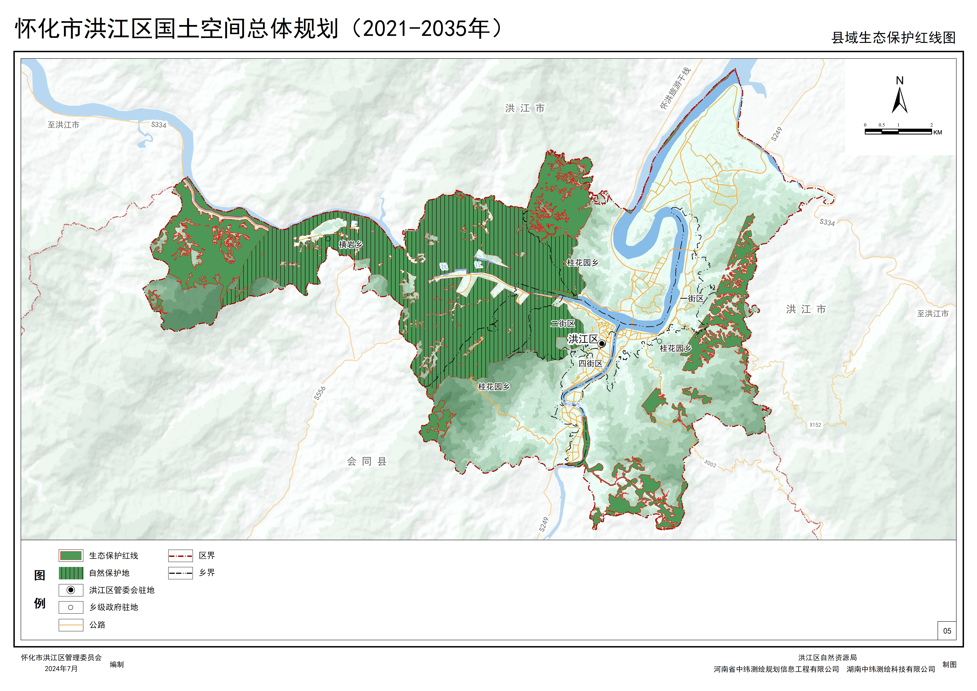
生态保护红线：多方上下衔接，暂不作调整
洪江区生态保护红线：43.13平方千米
主要集中分布在嵩云山国家级森林公园。
配图
调整规则:
总规模不突破；
依据自然保护地整合优化方案；
符合生态保护红线划定规则。
本次只能优化自然保护地外的生态保护红线，暂不作调整。

Slide 6
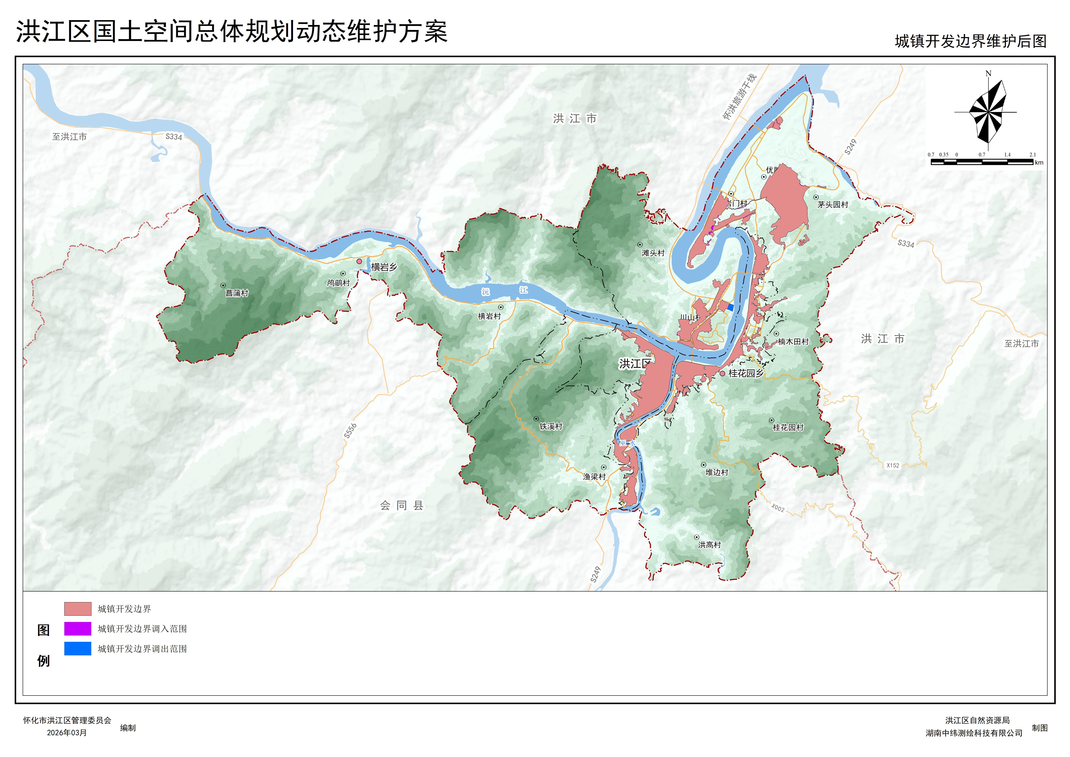
城镇开发边界：集约节约调整，实现调出调入总量平衡
洪江区城镇开发边界：7.35平方公里
根据部下发三区三线的成果，洪江区城镇开发边界面积735.16公顷。
调入总面积2.46公顷，因用地勘界、比例尺衔接、填补狭长缝隙、细小空洞等情形调入0.23公顷，洪江高新技术产业开发区（省级及以上产业园区）扩区调入1.52公顷，已依法依规批准且完成备案的建设用地（怀化炯诚新材料科技有限公司年产3000金属吨镍盐、钴盐系列产品及1万吨新能源废旧动力电池拆解利用项目、怀化市洪江区（省级）工业集中区标准化厂房及循环化工集中供能建设项目、王倍子深加工多功能生产线项目、怀化市万源助剂有限公司原材料木质素提纯及环保设施提质改造和年产6800吨医药中间体项目等）调入0.71公顷。
调出总面积2.46公顷，其中在短期规划期内无城镇开发建设需要的2.46公顷。

Slide 7
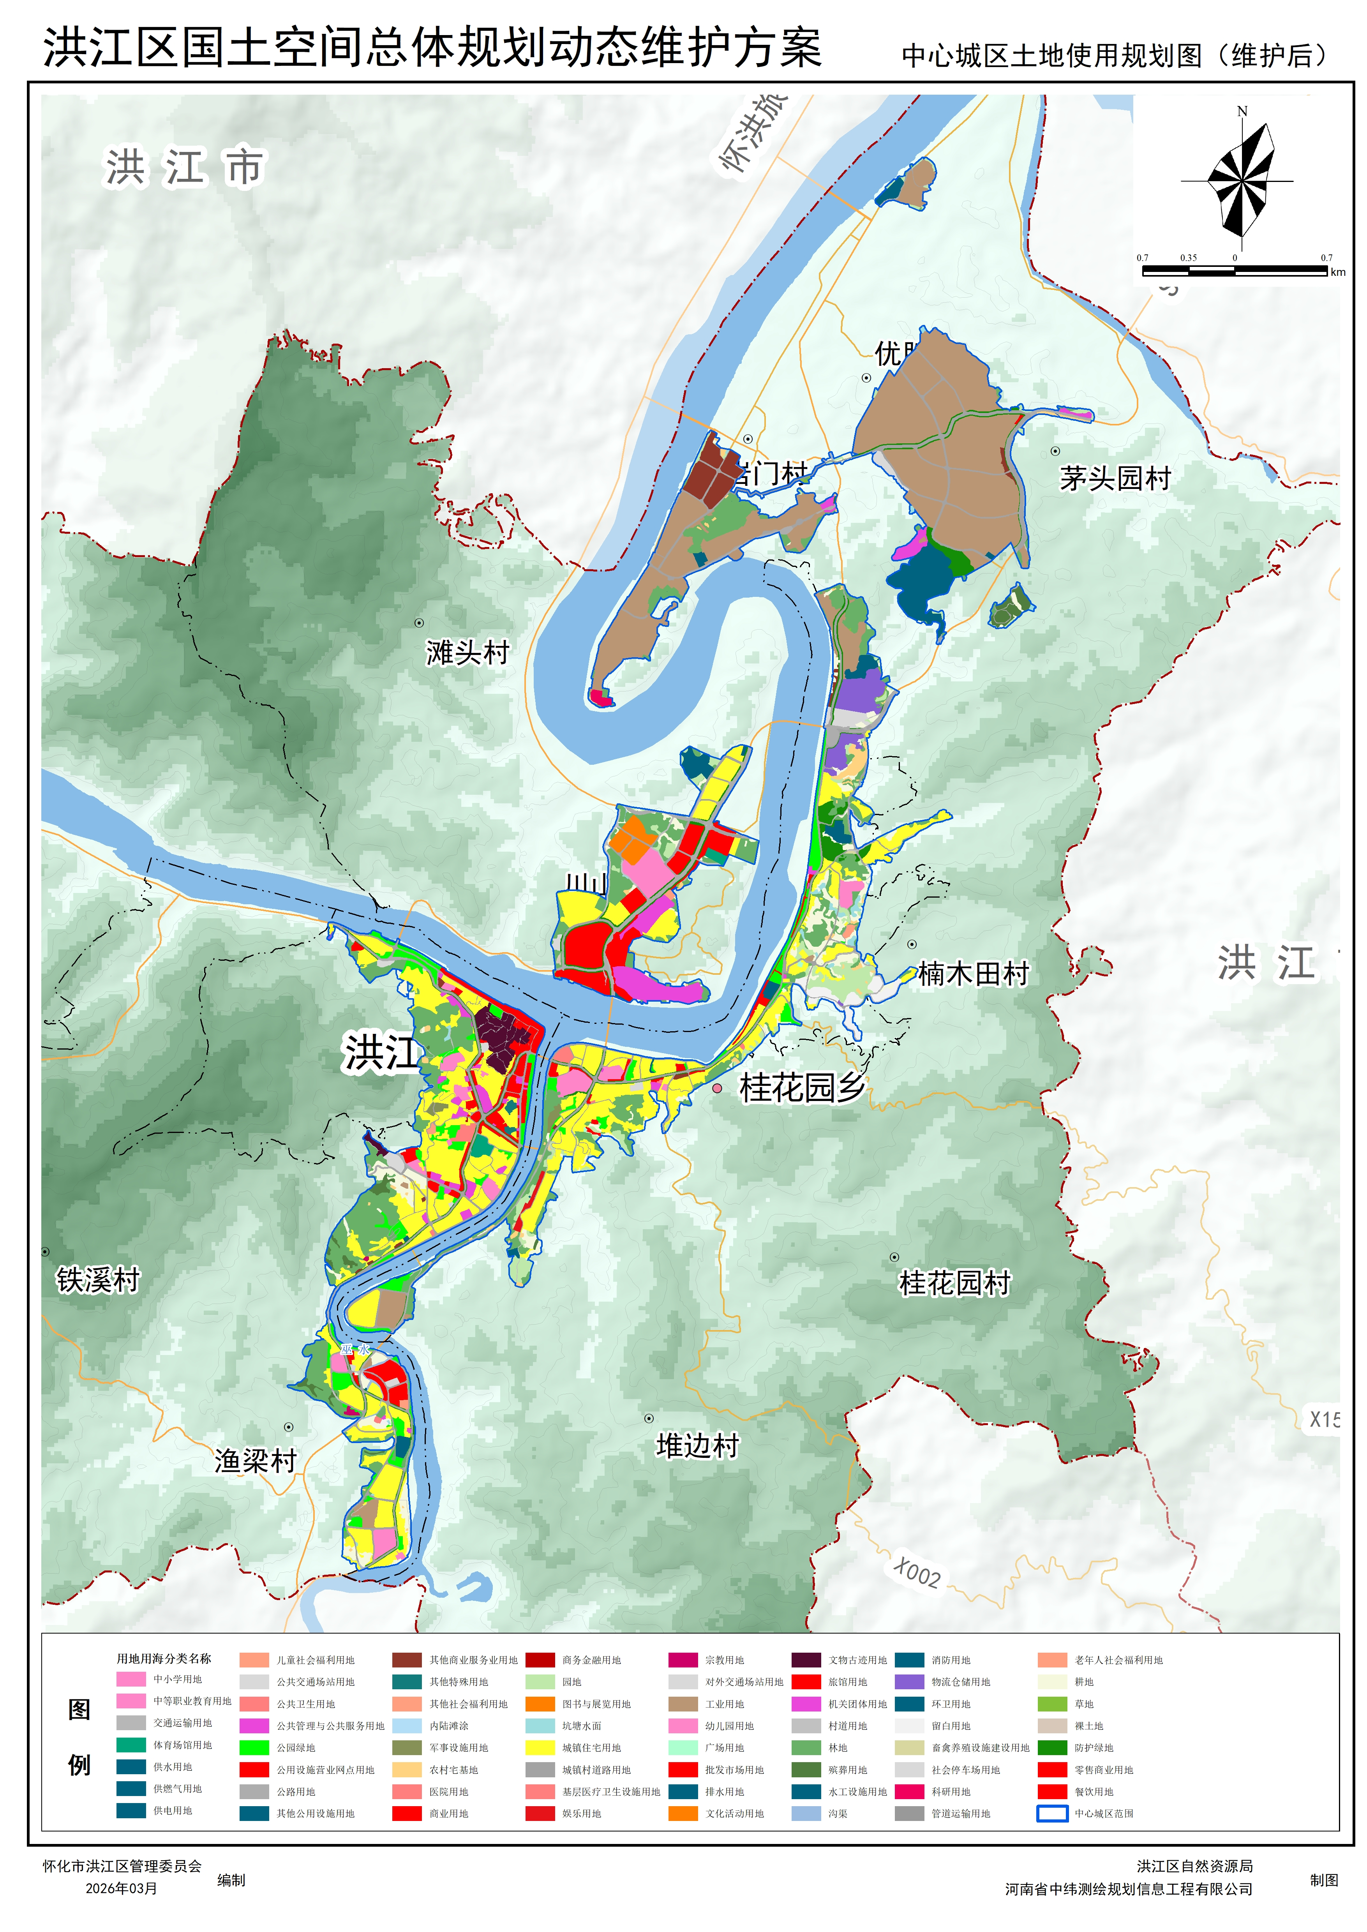
中心城区用地规划布局：增强规划对近期发展需求的适应性和可实施性
中心城区用地规划布局
涉及中心城区拟建的项目有怀化市洪江区建筑垃圾资源化利用项目（一期）、工业园安置区项目、芳华年代项目、洪江区桂花园乡川山至滩头村公路、洪江区药王寺至华严阁公路。维护前洪江区中心城区建设用地总面积777.29公顷，其中城镇建设用地737.37公顷，村庄建设用地13.19公顷，区域基础设施用地21.22公顷，其他建设用地5.51公顷。维护后洪江区中心城区建设用地总面积778.82公顷，其中城镇建设用地735.35公顷，村庄建设用地17.11公顷，区域基础设施用地20.86公顷，其他建设用地5.51公顷。
洪江区中心城区建设用地结构维护表（单位:公顷、%）
地类 |  | 维护前 |  | 维护后 |  | 变化量
 |  | 面积 | 占总面 积比例 | 面积 | 占总面 积比例
建设用地总面积 |  | 777.29 | 100.00 | 778.82 | 100.00 | 1.53
城镇建设用地 | 居住用地 | 185.91 | 23.92 | 182.34 | 23.41 | -3.57
 | 公共管理与公共服务用地 | 71.09 | 9.15 | 70.52 | 9.06 | -0.57
 | 商业服务业用地 | 74.69 | 9.61 | 74.80 | 9.60 | 0.11
 | 工矿用地 | 197.88 | 25.46 | 201.45 | 25.86 | 3.57
 | 仓储用地 | 13.47 | 1.73 | 13.47 | 1.73 | 0.00
 | 交通运输用地 | 79.77 | 10.26 | 81.75 | 10.50 | 1.98
 | 公用设施用地 | 28.49 | 3.67 | 28.14 | 3.61 | -0.35
 | 绿地与开敞空间用地 | 61.54 | 7.92 | 58.34 | 7.49 | -3.20
 | 特殊用地 | 17.23 | 2.22 | 17.24 | 2.21 | 0.01
 | 留白用地 | 7.3 | 0.94 | 7.30 | 0.94 | 0.00
村庄建设用地 |  | 13.19 | 1.70 | 17.11 | 2.20 | 3.92
区域基础设施用地 |  | 21.22 | 2.73 | 20.86 | 2.68 | -0.36
其他建设用地 |  | 5.51 | 0.71 | 5.51 | 0.71 | 0.00

Slide 8
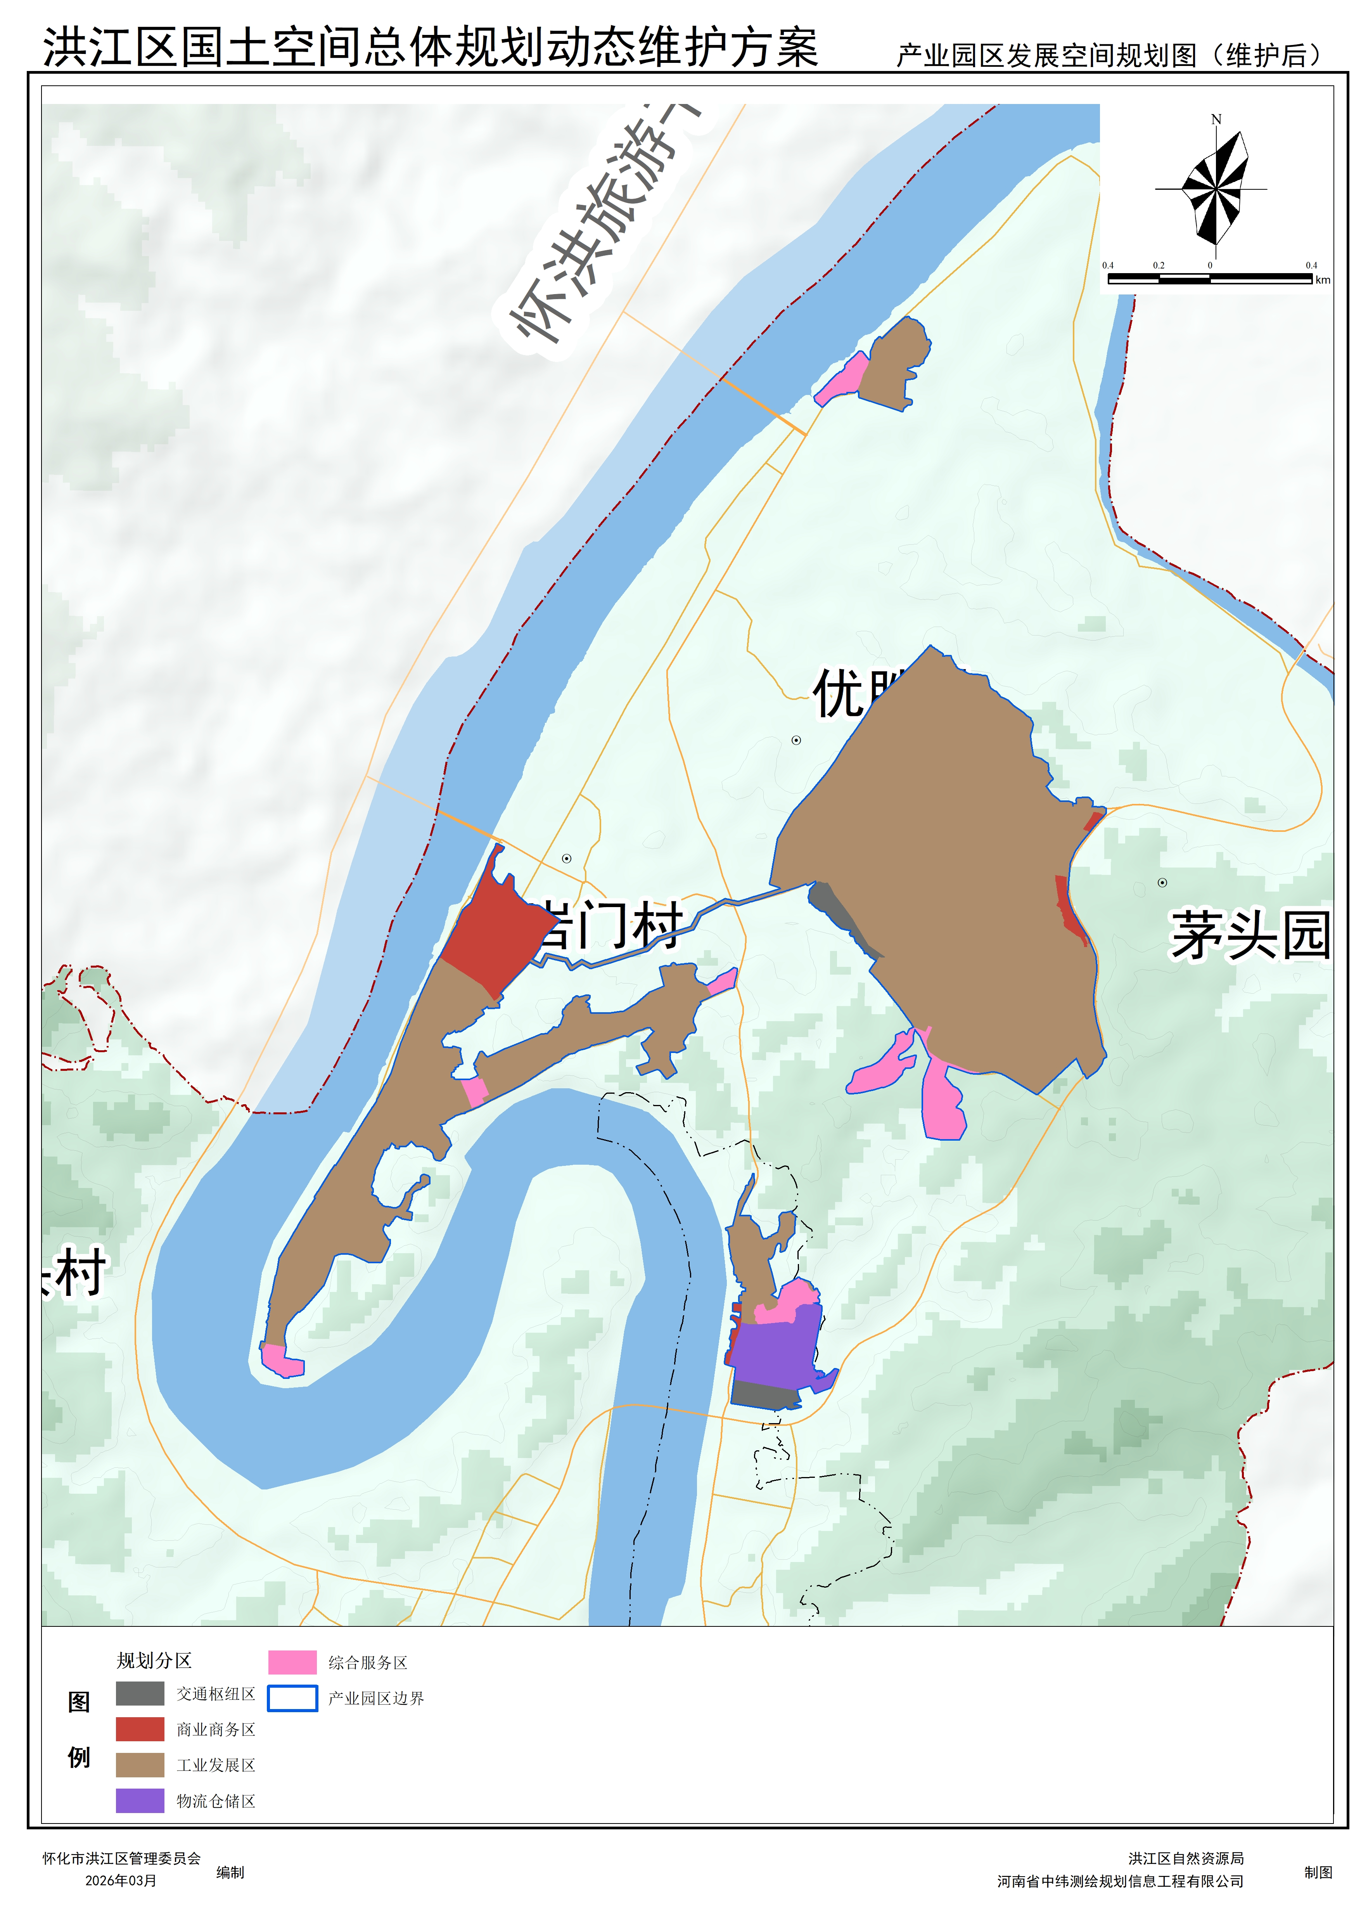
省级以上产业园区发展边界：保障园区的合理发展空间，实现土地资源的集约高效利用
产业园区发展边界优化
维护前洪江高新技术产业开发区（洪江区）总面积274.49公顷，其中综合服务区面积31.32公顷，商业商务区面积15.62公顷，工业发展区面积211.49公顷，物流仓储区面积9.96公顷，交通枢纽区面积6.1公顷。
维护后洪江高新技术产业开发区（洪江区）总面积276.85公顷，其中综合服务区面积31.37公顷，商业商务区面积15.64公顷，工业发展区面积213.76公顷，物流仓储区面积9.97公顷，交通枢纽区面积6.12公顷。
洪江区产业园区规划分区维护表（单位:公顷）
园区名称 | 一级规划分区 | 二级规划分区 |  | 维护前 | 维护后 | 变化量
洪江高新技术产业开发区（洪江区） | 城镇 发展区 | 城镇集中建设区 | 居住生活区 | 0.00 | 0.00 | 0.00
 |  |  | 综合服务区 | 31.32 | 31.37 | 0.05
 |  |  | 商业商务区 | 15.62 | 15.64 | 0.02
 |  |  | 工业发展区 | 211.49 | 213.76 | 2.27
 |  |  | 物流仓储区 | 9.96 | 9.97 | 0.01
 |  |  | 绿地休闲区 | 0.00 | 0.00 | 0.00
 |  |  | 交通枢纽区 | 6.10 | 6.12 | 0.02
 |  |  | 战略预留区 | 0.00 | 0.00 | 0.00
 |  | 城镇弹性发展区 |  | 0.00 | 0.00 | 0.00
 |  | 特别用途区 |  | 0.00 | 0.00 | 0.00
 |  | 其他城镇建设区 |  | 0.00 | 0.00 | 0.00
 | 小计 |  |  | 274.49 | 276.85 | 2.36
总计 |  |  |  | 274.49 | 276.85 | 2.36

Slide 9
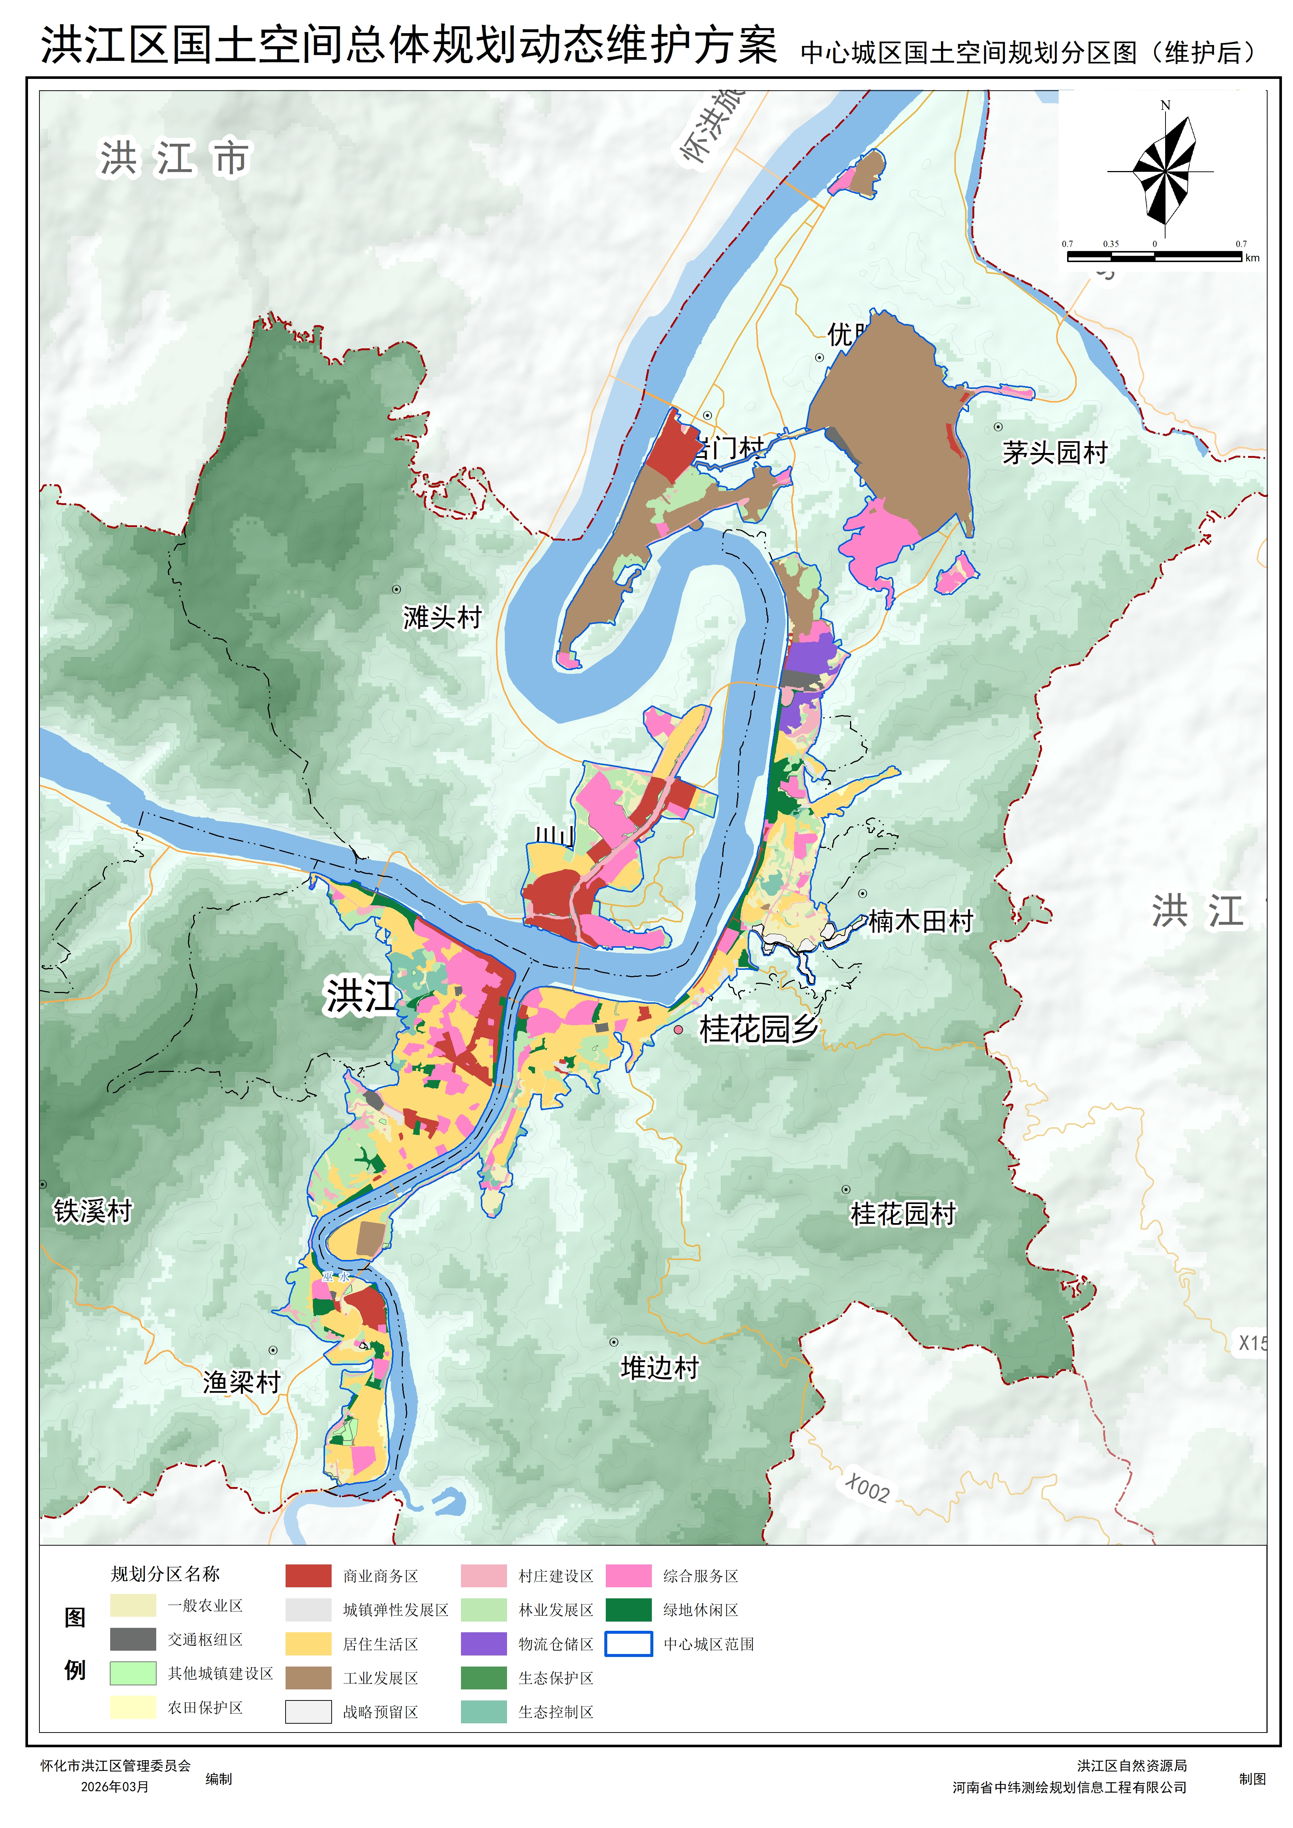
规划用途分区：明确分区管制规则，强化用途结构调整引导
规划用途分区优化
本次规划用途分区维护，根据三条控制线维护、中心城区用地用海规划布局维护同步更新维护规划用途分区。 维护前生态保护区4319.44公顷 ，生态控制区1724.63公顷，农田保护区697.16公顷，城镇发展区746.54公顷，乡村发展区3947.18公顷，矿产能源发展区14.52公顷。维护后生态保护区4319.44公顷，保持不变；生态控制区1718.78公顷，减少5.84公顷；农田保护区696.50公顷，减少0.66公顷；城镇发展区746.30公顷，减少0.24公顷；乡村发展区3953.92公顷，增加6.74公顷；矿产能源发展区14.52公顷，保持不变。
洪江区城市功能规划分区维护表（单位:公顷）
序号 | 一级规划分区 | 二级规划分区 |  | 维护前 | 维护后 | 变化量
1 | 生态保护区 | —— |  | 4319.44 | 4319.44 | 0.00
2 | 生态控制区 | —— |  | 1724.63 | 1718.78 | -5.84
3 | 农田保护区 | —— |  | 697.16 | 696.50 | -0.66
4 | 城镇发展区 | 城镇集中建设区 | 居住生活区 | 222.09 | 219.13 | -2.96
 |  |  | 综合服务区 | 135.65 | 135.27 | -0.39
 |  |  | 商业商务区 | 81.08 | 82.86 | 1.78
 |  |  | 工业发展区 | 216.85 | 221.78 | 4.93
 |  |  | 物流仓储区 | 15.26 | 15.26 | 0.00
 |  |  | 绿地休闲区 | 41.89 | 38.60 | -3.29
 |  |  | 交通枢纽区 | 9.34 | 9.35 | 0.01
 |  |  | 战略预留区 | 8.72 | 8.72 | 0.00
 |  | 城镇弹性发展区 |  | 5.01 | 4.92 | -0.09
 |  | 特别用途区 |  | 0.00 | 0.00 | 0.00
 |  | 其他城镇建设区 |  | 10.64 | 10.42 | -0.23
 | 小计 |  |  | 746.54 | 746.30 | -0.24
5 | 乡村发展区 | 村庄建设区 |  | 358.23 | 363.47 | 5.24
 |  | 一般农业区 |  | 1361.12 | 1356.43 | -4.69
 |  | 林业发展区 |  | 2227.83 | 2234.02 | 6.19
 |  | 牧业发展区 |  | 0.00 | 0.00 | 0.00
 | 小计 |  |  | 3947.18 | 3953.92 | 6.74
6 | 矿产能源发展区 | —— |  | 14.52 | 14.52 | 0.00
总计 |  |  |  | 11449.46 | 11449.46 | 0.00

Slide 10

重点建设项目清单 村庄建设边界
重点建设项目清单维护
村庄建设边界优化
“十五五”期间2026年以后拟计划实施的重点建设项目共358个，涉及交通类、能源类、水利类、电力类、通讯类、环保类、旅游类、民生类、产业类、其他类共十个类型。其中交通类项目36个，占比10.06%；能源类项目3个，占比0.84%；水利类项目27个，占比7.54%；电力类项目9个，占比2.51%；通讯类项目1个，占比0.28%；环保类项目42个，占比11.73%；旅游类项目44个，占比12.29%；民生类项目102个，占比28.49%；产业类项目84个，占比23.46%；其他类项目10个，占比2.79%。
村庄建设用地规划目标年横岩乡面积为93.73公顷，桂花园乡面积为315.36公顷，一街区面积为13.87公顷，二街区面积为1.44公顷，四街区面积为0.84公顷。工业园安置区项目调入村庄建设用地3.05公顷，涉及占用一街区村庄建设用地指标1.74公顷、桂花园乡村庄建设用地指标1.31公顷；洪江区全域土地整治项目的子项目研学基地建设调入村庄建设用地1.31公顷，涉及占用横岩乡村庄建设用地指标1.31公顷；桂花园乡村民建房调入村庄建设用地0.03公顷，涉及占用桂花园乡村庄建设用地指标0.03公顷。一街区、横岩乡、桂花园乡村庄建设用地指标充足，此次项目占用未突破洪江区规划目标年村庄建设用地指标。

Slide 11
动态维护实施保障
强化公众参与和宣传引导
建立全过程社会参与机制，依法公开规划信息，畅通监督渠道，推动规划实施从政府管控向社会共治转变。。
强化对下位规划的传导约束
将动态维护方案作为法定依据，刚性传导约束乡镇规划、详细规划和专项规划，严格落实指标与管控要求。
03
加强实施监管与监测评估
纳入规划“体检—评估”闭环管理，动态监测三条控制线与重点项目实施，强化考核督导，确保维护成果落地见效。
02
04
落实主体责任，强化部门协同
强化县级政府主体责任与部门协同，依托“一张图”平台统筹空间需求，建立联合监管机制，保障动态维护与“十五五”规划、重大项目的有效衔接。
01
05
依托“一张图”推进全生命周期管理
依托“一张图”实现全流程在线管理与数据汇交，支撑用地审批与执法监督，探索AI辅助审查，提升国土空间规划数智化治理能力。
动态维护
实施保障

Slide 12
意见收集
为深入贯彻党的二十届四中全会精神，落实自然资源部关于国土空间总体规划动态调整完善的工作部署，强化国土空间总体规划的战略引领和刚性管控作用，精准支撑“十五五”时期高质量发展，根据湖南省自然资源厅办公室《关于开展国土空间总体规划动态调整完善工作的通知》要求，立足洪江区国土空间总体规划实施现状，开展洪江区国土空间总体规划动态维护工作，为洪江区经济社会高质量发展筑牢空间保障。
为广泛听取各方意见，凝聚公众智慧，现公开征求社会各界意见和建议。
公示时间：2025年5月25日至2025年6月25日
联系地址：洪江区自然资源局
联系电话：17267470013
意见报送邮箱：506176375@qq.com

